Slide 1
Archivage Electronique
« à valeur probante »
Enseigné par:
SAVADOGO Arouna
TEL: (+226) 70 63 53 97
Email: savarouna@gmail.com

Slide 2


Introduction : le problème
Le contenu explose
Le marché génère plus de
volume, variété
et vélocité
Il ne s’agit plus d’une seule variable
… avec une production de données exponentielle
Notes:
2

Slide 3

Comment gérer toutes ces informations?

Slide 4
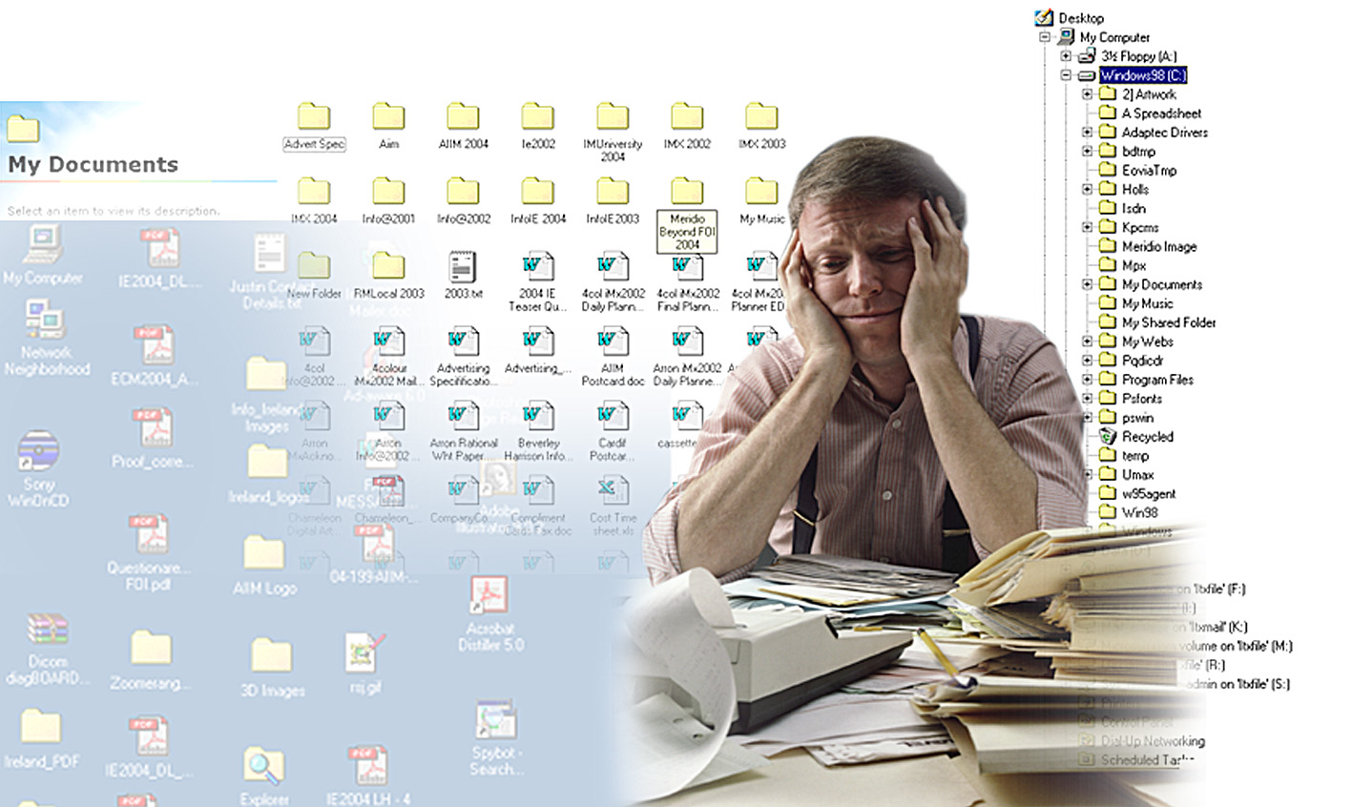
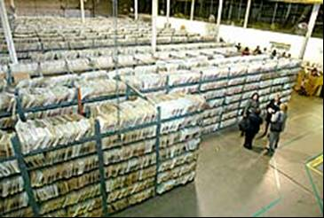
Et celles-ci?

Slide 5
Fondement de l’économie classique
L’économie classique fonctionne sur :
  des échanges documentaires (courrier et transactions), qui sont hybrides, c'est-à-dire en version papier et électronique
  des échanges monétaires, qui sont numériques, c'est-à-dire certifiés par un réseau de certification de valeur probante.
Inconvénient de l’hybride :
L’original légal est papier
Le fichier électronique ne peut être archivé en qualité d’original sans contrôles de conformité, signature électronique et hébergement sécurisé

Slide 6

Une solution ?

Slide 7
La dématérialisation
Idée reçue: dématérialiser c’est scanner des documents papier
Oui mais pas seulement!
Définition: transférer sur support numérique des informations initialement analogiques (papier, film, microfilm)
ET dématérialisation de processus : transposition des étapes d’élaboration du document dans des outils informatiques→info directement numérique
Information analogique | Information électronique
Support + inscription Lisible/visible à l’œil nu Dépendante du support Suffisant pour la lecture directe Un seul « original » | Structure + données + mise en forme Illisible/invisible à l’œil nu Codée en succession de 0 et 1 Indépendante du support Pas suffisant pour la lecture directe Plusieurs « originaux » possibles

Slide 8
La dématérialisation c’est
Des supports : numérisation de documents existants ou documents numériques dès l’origine
Des échanges : mails, recommandé électronique, télétravail, réseaux sociaux internes
Des processus : facturation électronique, e-governement, déclaration TVA, etc.
Dématérialisation, OK! mais problème de la garantie de l’originalité de l’information

Slide 9

Pourquoi l’archivage numérique? (1)
Pourquoi devons-nous conserver les documents à long terme?
  Pour une organisation
    Pour raisons légales, valeur probante (contentieux)
    Pour leur valeur informationnelle et le fait qu’ils permettent la CONTINUITE des activités et la compétitivité
    Réglementations/ lois à respecter
  Pour la société en général
    Pour la recherche scientifique et historique
  Mais archiver veut aussi dire retrouver…

Slide 10
Pourquoi l’archivage numérique? (2)
  La préservation du papier demande des espaces de stockage importants
  De plus en plus de documents sont créés électroniquement et sont les seuls originaux existants et documents à préserver
    Ex: volume d’e-mails a augmenté de 350 % au cours des 5 dernières années
    2012: volume des données en ligne atteint le yottaoctet (10 ²⁴ )
    Et ce n’est pas fini…

Slide 11
Pourquoi l’archivage numérique (3)?
Les organisations sont amenées à respecter des procédures, policies, réglementations notamment suite à des crises et scandales
  SOX
  IAS/IFRS
  MiFid
  Bâle II
La conservation à long terme de l’information devient vitale et incontournable

Slide 12
Archivage numérique
Définition
C’est l’ensemble des actions visant à identifier, recueillir, classer et conserver des informations, en vue de consultation ultérieure sur un support adapté et sécurisé, pour la durée nécessaire à la satisfaction des obligations légales ou des besoins d’information

Slide 13
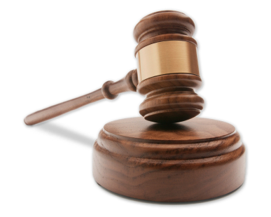
Archivage « légal »?
L’Archivage Légal n’existe pas
  Il n’y a aucun cadre juridique qui définisse ce qu’est « l’archivage électronique légal »
L’Archivage Probant n’existe pas, apriori
  Seul le juge décide si un document est probant,
  c’est à dire est recevable en tant que preuve
Il faut parler d’Archivage à Valeur Probatoire
  C’est le processus complet d’archivage qui doit être pris en considération
  et pas uniquement le système final de conservation
Lorsque le juge accepte un document il utilise :
  Les conditions légales prescrites dans les textes
  Les normes techniques en vigueur
  Les systèmes de certification, de référencement ou de labellisation existant
  Les experts informatiques
Les normes sont utilisées par le juge,
mais elles ne font pas la valeur légale d’une pièce
Notes:
Il n’existe pas d’archivage « légal » car la loi ne définit pas cette notion. On peut en revanche parler d’archivage « à valeur probante », lorsque l’origine et l’intégrité des documents ne peuvent être mises en doute par le juge.

Slide 14
Système d’archivage : principes
Interdit la modification d’un document
Interdit la destruction d’un document en dehors d’un contrôle strict
Contrôle rigoureux des durées de conservation
Structure rigoureuse de classement (plan de classement), gérée et contrôlée par un administrateur
Les 10 Caractéristiques d’un système d’archivage fiable :
  Fiabilité de l’Intégration
  Authenticité de l’Origine
  Intégrité
  Procédure de redondance
  Pérennisation des documents numériques
  Accessibilité
  Restitution
  Destruction
  Traçabilité
  Et donc AUDIT…
Il ne faut pas confondre archivage et sauvegarde. L'archivage met en œuvre des outils très fiables de conservation des données permettant leur restitution fidèle, même après une période de plusieurs dizaines d’années

Slide 15
Une parenthèse: le PDF/A
Depuis 2006, un format de fichier s'impose progressivement dans le domaine de l'archivage à long terme des documents numériques :
C'est le format PDF/A.
Basée sur PDF 1.4
PDF/A: norme ISO (ISO 19005-X)
Sous-ensemble du format PDF à des fins d’archivage à long terme
Incorporation des polices de caractère
Pérennité fonctionnalités PDF exclues
Recherches avancées possibles
Métadonnées au format XMP (auteur, date création, mot-clés, etc)
PDF/A-2 : ISO 19005-2:2011spécifie l’utilisation du PDF 1.7 i tel que formalisé dans l’ISO 32000-1, publié le 20 juin 2011 sous le nom “Document management – Electronic document file format for long-term preservation – Part 2: Use of ISO 32000-1 (PDF/A-2)”.Très récent et pas encore largement utilisé
Existe aussi PDF/X, PDF/E, PDF/UA, PDF/H
Notes:
.

Slide 16
Et le stockage?
Trois niveaux de service dans le domaine du stockage et de l’archivage :
Espace de stockage simple : système de sauvegarde de données, sans garantie ni responsabilité particulière sur la restitution et l’intégrité des données
Espace d’archivage sécurisé : système d'archivage basé sur une infrastructure sécurisée (redondance, accès contrôlé, etc.) permettant a minima de garantir la sécurité et l'intégrité des documents au cours de leur conservation
Espace d’archivage « à vocation probatoire » : système d'archivage de données mettant en œuvre des processus et des mécanismes de sécurité (horodatage, empreinte du document, signature numérique, etc.), souvent réalisés par des tiers, permettant d'apporter une valeur juridique à la conservation intègre du document et à sa lisibilité dans le temps

Slide 17
Quelques normes et documents normatifs
NF Z42-013. Archivage électronique - Spécifications relatives à la conception et à l’exploitation de systèmes informatiques en vue d’assurer la conservation et l’intégrité des documents stockés dans ces systèmes
MOREQ 2. Model Requirements Specification for the Management of Electronic Records
ISO 14721. Open Archival Information System (OAIS)
ISO 15489. Information et documentation « Records Management » - partie 1 « Principes directeurs » et partie 2 « Guide pratique » (fiche n°5 bis)
ISO/CEI 27001. Technologies de l'information - Techniques de sécurité - Systèmes de gestion de la sécurité de l'information - Exigences (Information Technology – Security techniques – Information security management systems – Requirements)
ISO/CEI 27002. Technologies de l'information - Techniques de sécurité - Code de bonne pratique pour la gestion de la sécurité de l'information
ISO/CEI 27005. Technologies de l'information - Techniques de sécurité - Gestion du risque en sécurité de l'information ; entrera en révision à la sortie de la 31000
ISO 23081. Information et documentation -- Processus de gestion des enregistrements -- Métadonnées pour les enregistrements
NF Z 42-017 - Imagerie électronique - Numérisation des documents - Sous-traitance d'opérations de numérisation
NF Z 42-018 - Imagerie électronique - Numérisation des documents de bureau - Acquisition d'un système de gestion électronique de documents

Slide 18
Quelques use cases

Slide 19



Archiver les pièces, chèques et relevés de comptes
La Banque Postale
Govern
Secteur d'activité : Services publics
Valeur ciblée : Sécuriser la conservation de piéces légales
Solution proposée : Gouvernance de la vie des documents
Le métier
La Banque Postale est une banque animée des valeurs postales de proximité. Sa raison d’être est sa mission de service public au plus grand nombre.
Cette Banque compte 10,4 millions de clients particuliers actifs et 450 000 clients personnes morales.
Le besoin
Conservation et archivage d’un volume important des images chèques, relevé de comptes, état, etc. dans un projet nommé STAM,
Les informations doivent être stockées de façon sécurisées,
La définition du modèle de données doit permettre de :
- Décrire les documents (format, index, métadonnées),
- Définir les règles d’acquisition et de purge : le cycle de vie.
- La consultation des documents par une application cliente en interfaçant des services applicatifs métier
Les bénéfices
30 applications pour 25 groupes d’applications,
15 Milliards de documents sur 170 tables,
8 Millions de nouveaux documents par jour en moyenne,
Des pics à 17 Millions, 30 To sur CENTERA, 10 To réservés sur DB2, ~5 To utilisés.

Slide 20





Traiter et conserver, les demandes des allocataires
La Caisse d’Allocations Familiales
Archiver
Secteur d'activité : Organisation sociale
Valeur ciblée : améliorer la flexibilité organisationnelle
Solution proposée : Conservation de documents
Le métier
Acteur majeur de la solidarité nationale, la branche Famille est un réseau piloté par la Caisse nationale des Allocations familiales, présent sur tout le territoire grâce aux 102 caisses d'Allocations familiales.
Mobilisées au service des allocataires, les Caf prennent en charge les prestations légales et développent une action sociale familiale.
Le besoin
La CAF gère aujourd’hui 400 000 dossiers . Un dossier génère normalement 25 documents,
Pratique un double archivage : Magnétique pour la consultation (rapide) et Optique pour le stockage légal.
Prévenir les pertes de pièces et les déclassements de dossier
Les bénéfices
400 000 images sur supports magnétiques utilisées pour la consultation, temps d’accès entre 2 à 3 secondes,
1 000 000 sur supports optiques pour le stockage légal, temps d’accès de 10 à 15 secondes.

Slide 21

Cas d’une compagnie d’assurance
Archiver
Avec 30 000 utilisateurs et 12 000 Agents indépendants, cette companie exerce ses activités dans le monde entier, y compris dans des juridictions très réglementés
Business challenge: Enterprise-level centralized file and email archiving for compliance and storage management, with classification, records and retention management.
Solution: This company archives 1.2 million exchange messages a day. They also have implemented IBM Content Collector for File Systems, IBM eDiscovery Manager and IBM Content Classification along with IBM Atlas eDiscovery Process Management to streamline the legal hold process. The company manages message retention and has millions of records under management with IBM Enterprise Records.
Benefit: This customer is now better able to comply with laws and regulations. A single enterprise infrastructure for multiple content sources reduces cost and complexity of the IT infrastructure. Their defensible disposal program reduces the amount of data under management.

Slide 22
Annexe
les 10 critères permettant la mise en œuvre d’un système d’archivage fiable

Slide 23
les 10 critères d’un système d’archivage fiable
1. Fiabilité de l’intégration
Il s’agit du processus d’intégration du document dans le système d’archivage :
Identification des documents à archiver : choix du format d’archivage en fonction de critères portant sur l’aspect recommandable, la pérennité, le caractère ouvert et l’intensité d’utilisation du format
Note : il est important de noter qu’aucun format « propriétaire » ne peut être admis, c’est une des principales recommandations de la norme Z 42-013, qui en a amené une révision en 2001.
Le document doit directement être lié ou associé de manière durable à ses méta données, pour pouvoir documenter une action (ISO 15489 § 7.2.1) ;
Le système d’archivage doit intégrer automatiquement tous les documents d’archive relevant du champ d’activité de l’organisme ou de l’entreprise (ISO 15489 § 8.2.2)
En tout état de cause, si un document comporte une signature électronique, la signature et son certificat associé doivent être archivés en même temps que l’écrit qu’ils concernent

Slide 24
2. Authenticité de l’origine
les 10 critères d’un système d’archivage fiable
Nous utiliserons la définition de la norme NF Z 42-013 sur le document fidèle :
“un document est considéré comme fidèle au document d’origines s’il permet de reconstituer toute l’information nécessaire aux usages auxquels le document d’origine était destiné.”
3. Intégrité
Ce critère essentiel à la fiabilité d’un système d’archivage électronique implique que le document ne doit subir aucune destruction, altération, ou modification et ne doit pas pouvoir être effacé.
La mise en œuvre de procédures et de protections doit pouvoir détecter et contrôler les modifications ou altérations des documents, ainsi que les corrections apportées aux répertoires ou aux bases de données servant à l’indexation des documents. (Norme NF Z 42-013 §4.1)

Slide 25
4. Procédures de redondance
les 10 critères d’un système d’archivage fiable
Ce critère concerne la mise en œuvre de protections contre la perte et la corruption de données et supports. La norme NF Z42-013 prévoit qu’il est nécessaire d’effectuer des sauvegardes systématiques des documents, index et logiciels et d’élaborer des procédures de réalisation de ces sauvegardes (§ 5.5.7)
5. Pérennisation des documents numérique
Actuellement les entreprises gèrent la conservation dans la durée des documents en pratiquant régulièrement des migrations pour suivre la technologie.
La Norme NF Z42-013 recommande de vérifier régulièrement l’état des informations enregistrées et de les copier sur de nouveaux disques avant l’expiration de la fin de vie présumée (§5.5.5), qui dépend des types de support utilisés.

Slide 26
6. Accessibilité
les 10 critères d’un système d’archivage fiable
La Norme ISO 15489 définit l’accès comme « les droits et les moyens de rechercher de l’information »
Droit d’accès : en fonction de s droits reconnus par la législation de telle sorte que seules les personnes autorisées aient accès aux archives et au système ;
Modalité et moyens de rechercher l’information : la Norme NF Z42-013 précise que les documents doivent être classés, identifiés et indexés selon un processus assurant la recherche d’un ou plusieurs documents, les information d’indexation devant être conservées dans le système.
Le système devra être conçu afin que des actions involontaires d’un utilisateur n’entraînent pas , sans avertissement de celui-ci, des modifications et/ou des pertes des index ou des liaisons (§5.6). Ce système devra de plus garder une trace de toute modification volontaire et autorisée

Slide 27
8. Destruction
les 10 critères d’un système d’archivage fiable
7. Restitution
Bien que rien ne soit précisé dans la Norme NF Z42-013, cette restitution doit impérativement s’accompagner d’un contrôle d’intégrité afin de vérifier la correspondance entre le document restitué et le document tel qu’il était au moment de son archivage.
Il s’agit là de la suppression totale et irréversible du document archivé.
La Norme ISO 15489 indique qu’aucune décision ne doit être prise concernant la suppression d’un document sans s’être assuré que le document n’est plus utile, qu’aucun travail relatif à ce document n’est en cours, qu’il ne fait pas l’objet d’un contentieux ou d’une enquête qui pourrait nécessiter la production de ce document comme preuve (§9.9)

Slide 28
9. Traçabilité
les 10 critères d’un système d’archivage fiable
« La traçabilité est le fait de créer, d’enregistrer et de préserver les données relatives aux mouvements et à l’utilisation des documents » ( norme ISO 15489)
La Norme ISO 15489 (§9.8.1) précise la nécessité de la traçabilité des mouvements et des utilisations des documents archivés pour :
Identifier une action en cours ;
Permettre le repérage d’un document ;
Prévenir la perte d’un document ;
Contrôler la maintenance du système et sa sécurité, et conserver une piste d’audit des opérations effectuées sur les documents archivés
La Norme Z 42-013 présente des exigences sur l’horodatage des événements (§ 5.2) et de tenue d’un historique des opérations et évènements affectant le système et les documents archivés ((§ 5.8 et 5.9)
10. Audit
La Norme Z42-013 recommande la réalisation périodique d’audits internes et/ ou externes du système d’archivage (§ 9) tant au niveau de la conception du système et des procédures d’archivage, que du suivi régulier du fonctionnement et du respect de celles-ci

Slide 29


